Slide 1
Министерство образования РМ
Портфолио
Четверговой Анастасии Петровны, учителя МОУ «Средняя общеобразовательная школа с углубленным изучением отдельных предметов № 30» г.о.Саранск
Дата рождения: 27.06.1983
Профессиональное образование: учитель Математики с доп. спец. Информатика, МГПИ № диплома ВСБ 0450638, дата выдачи 23.06.2005.
Стаж педагогической работы (по специальности): 14 лет
Общий трудовой стаж: 14 лет
Наличие квалификационной категории: первая,25.03.2015, приказ МО РМ от 06.04.2015 № 363
Звание:

Slide 2
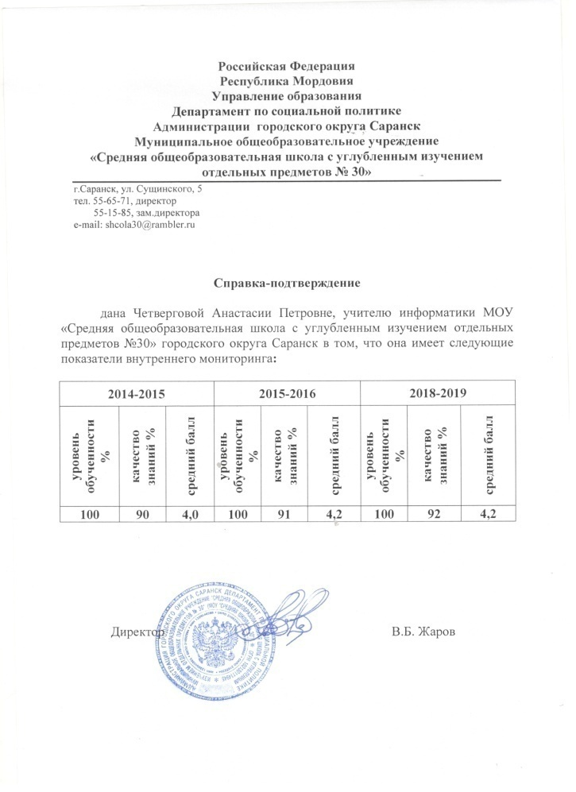
1. Стабильные положительные результаты(положительная динамика) освоения обучающимися образовательных программ по итогам мониторингов, проводимых организацией

Slide 3
2. Положительные результаты освоения обучающимися образовательных программ по итогам внешнего мониторинга системы образования (результаты ГИА не учитываются)

Slide 4
3. Реализация программ углубленного изучения предмета, профильного обучения

Slide 5
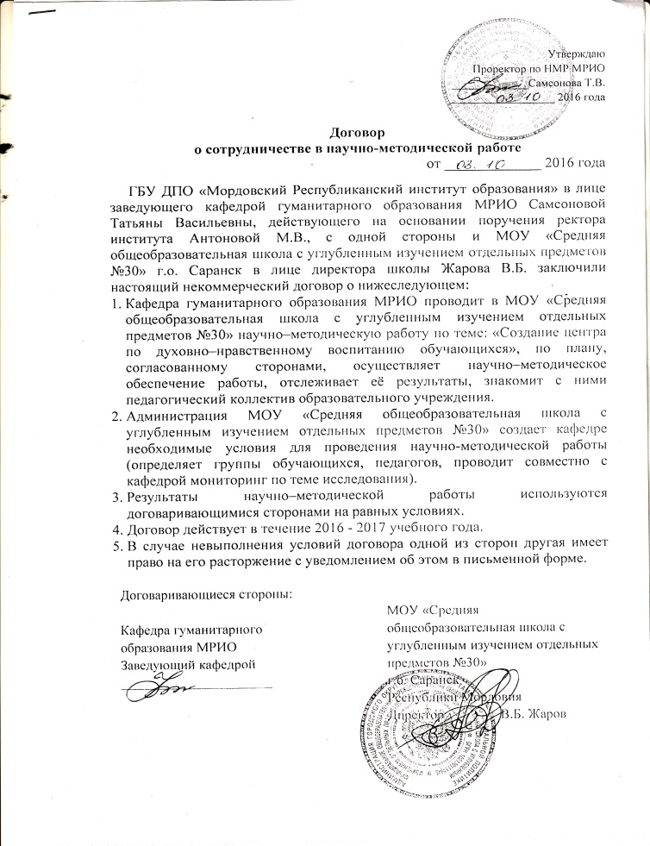
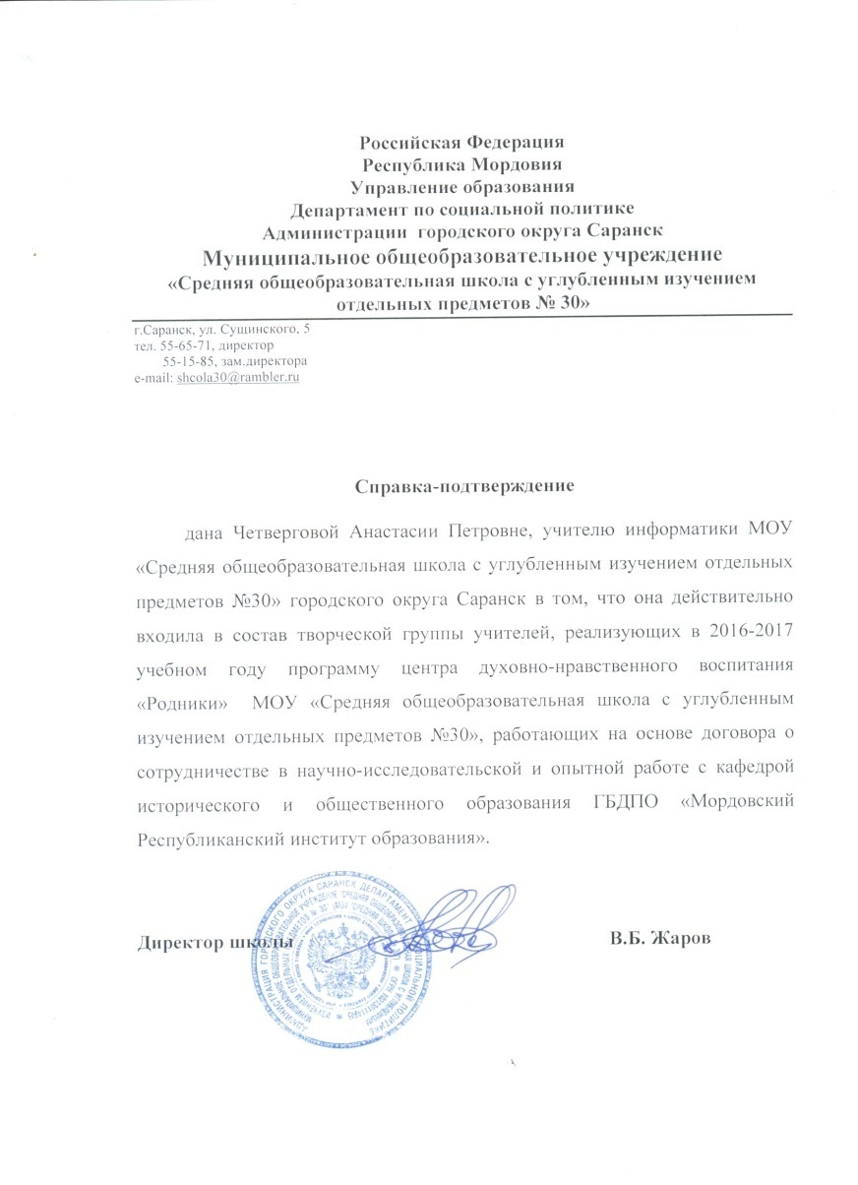
4. Результаты участия в инновационной (экспериментальной) деятельности

Slide 6
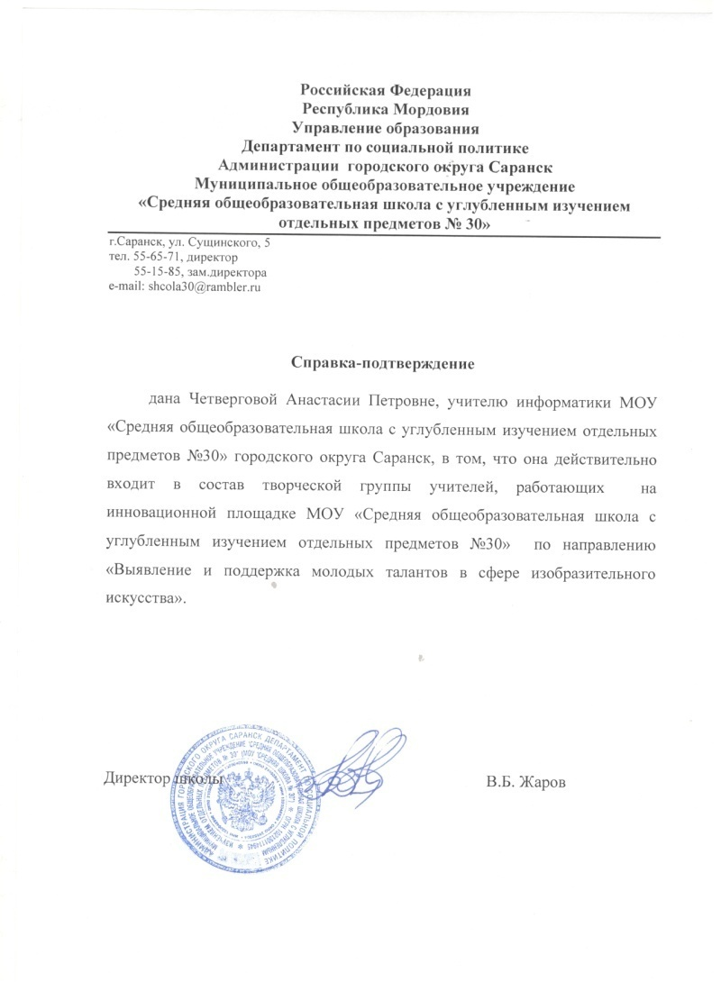

4. Результаты участия в инновационной (экспериментальной) деятельности

Slide 7
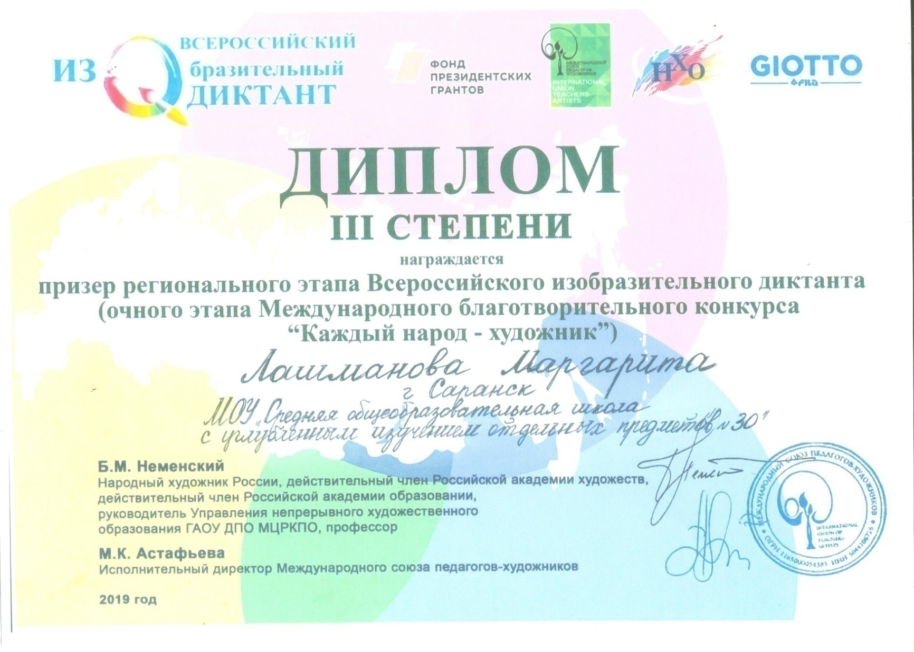
4. Результаты участия в инновационной (экспериментальной) деятельности

Slide 8
5. Результаты участия обучающихся во Всероссийской предметной олимпиаде
Муниципальный уровень:
Победы и призовые места-
Республиканский уровень:
Участие-
Победы и призовые места-
Российский уровень:
Участие-

Slide 9
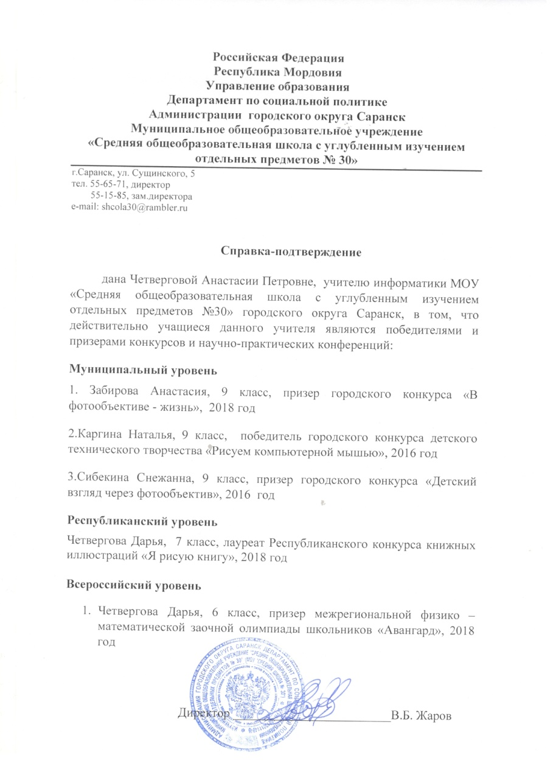
6. Позитивные результаты внеурочной деятельности обучающихся по учебным предметам:
- олимпиады;
- конкурсы;
- конференции;
- выставки;
- турниры;
- соревнования

Slide 10
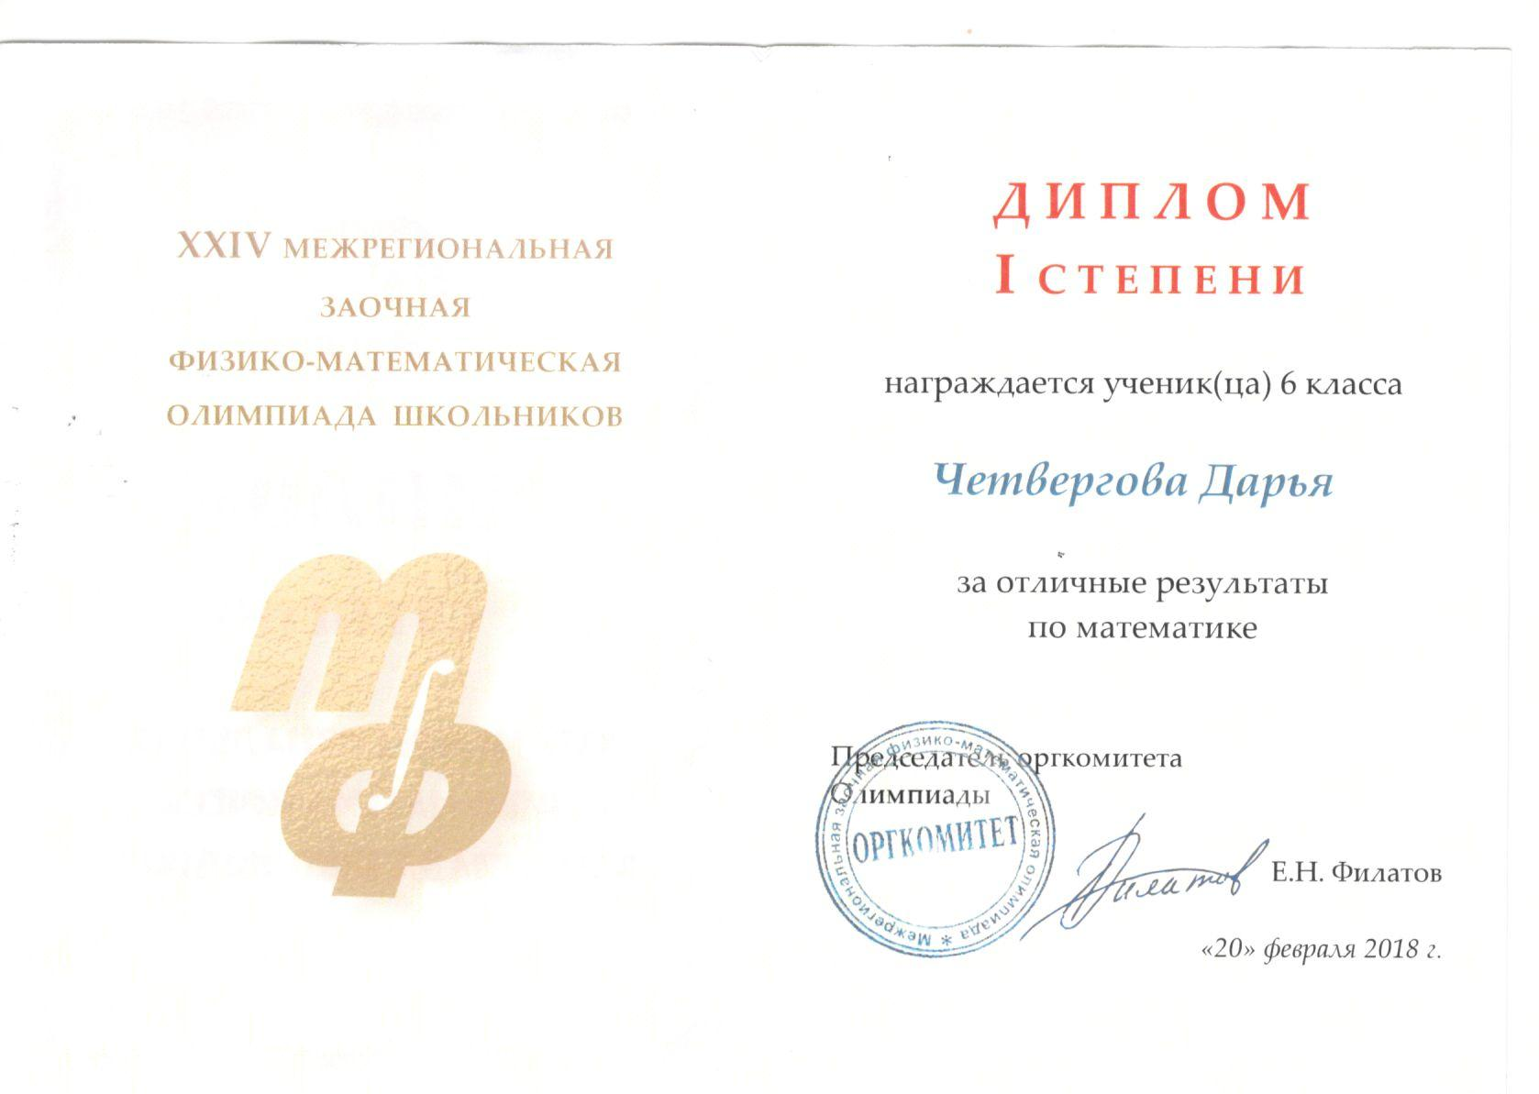
6. Позитивные результаты внеурочной деятельности обучающихся по учебным предметам:
- олимпиады;
- конкурсы;
- конференции;
- выставки;
- турниры;
- соревнования

Slide 11
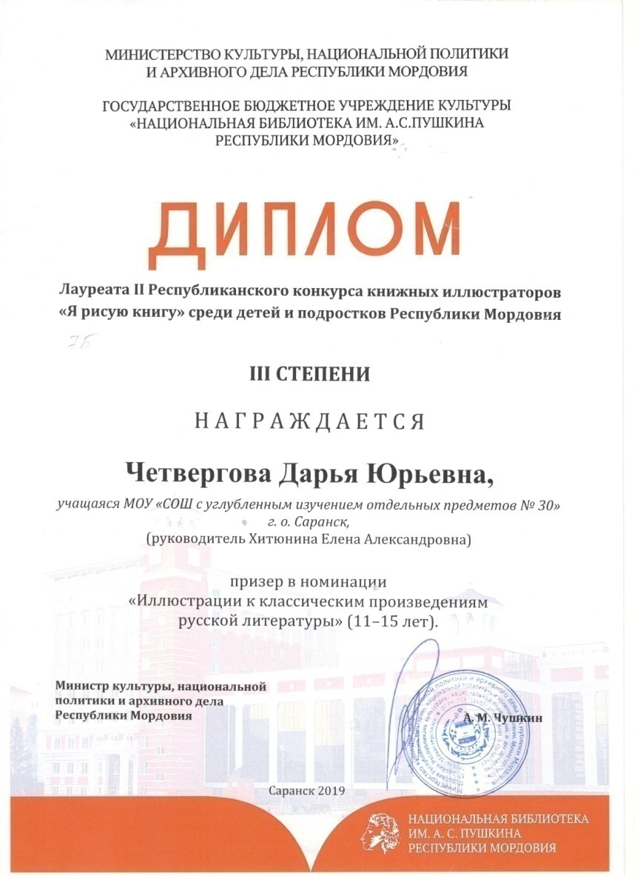
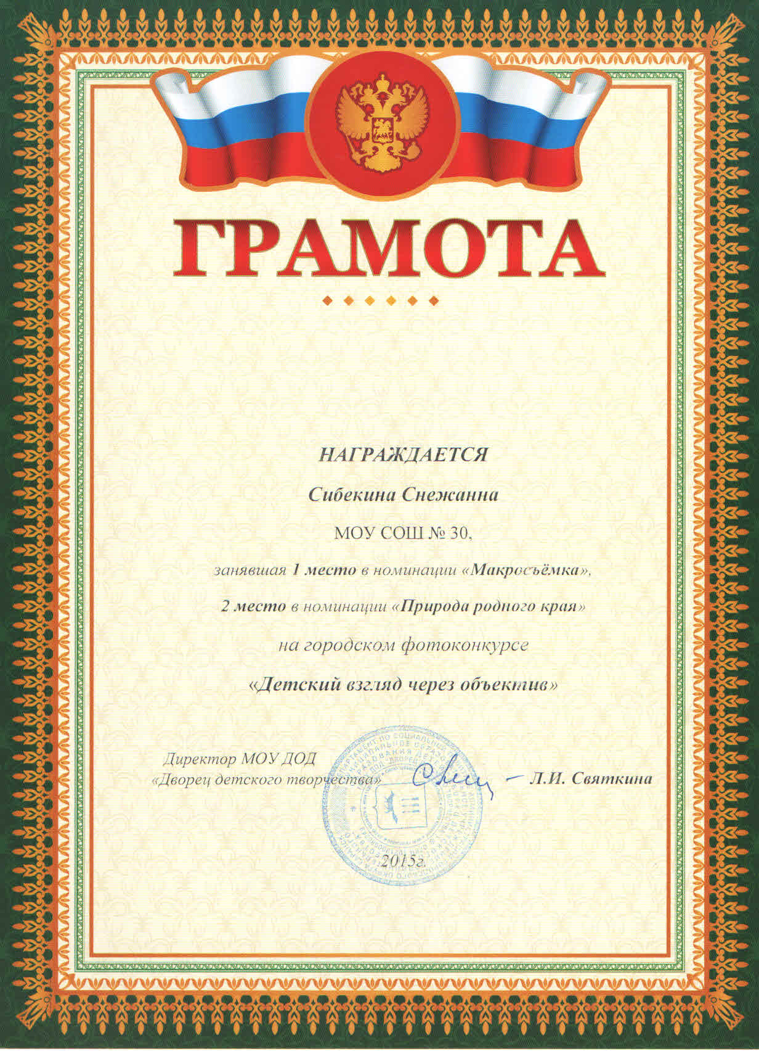
6. Позитивные результаты внеурочной деятельности обучающихся по учебным предметам:
- олимпиады;
- конкурсы;
- конференции;
- выставки;
- турниры;
- соревнования

Slide 12
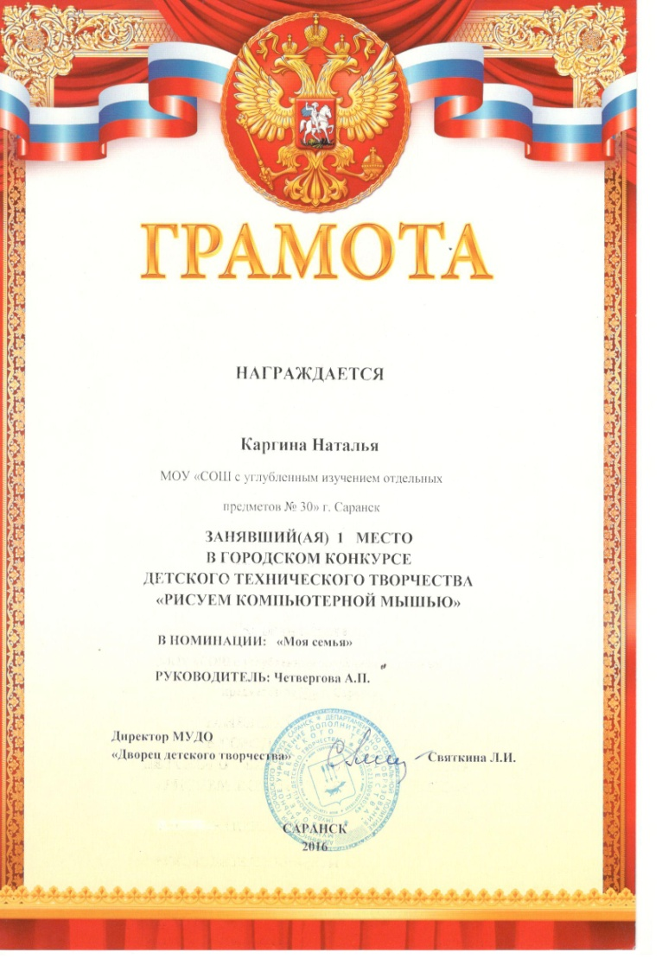

6. Позитивные результаты внеурочной деятельности обучающихся по учебным предметам:
-

Slide 13
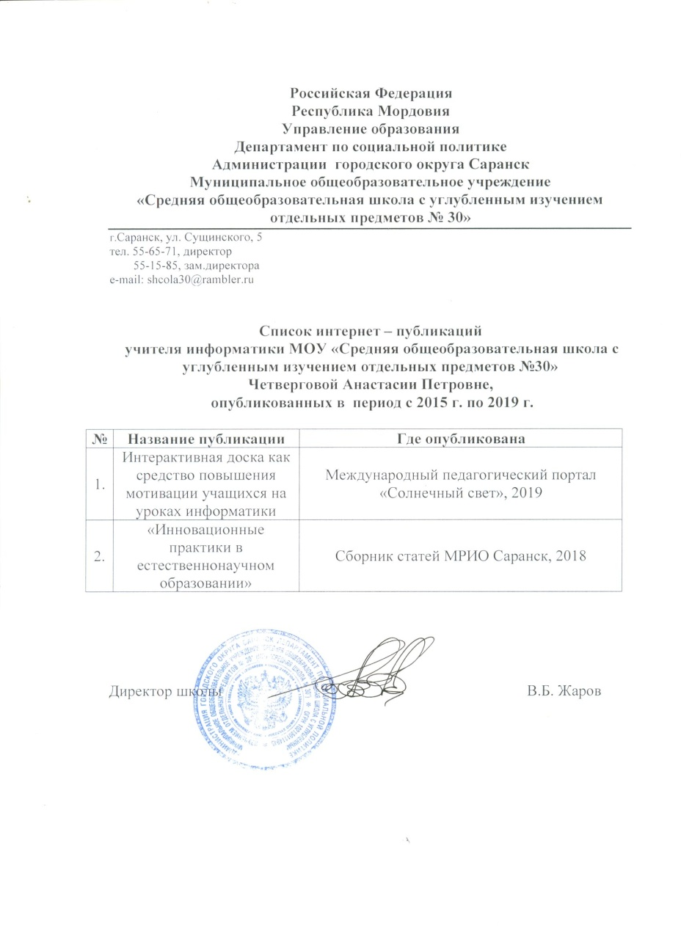
7. Наличие публикаций

Slide 14
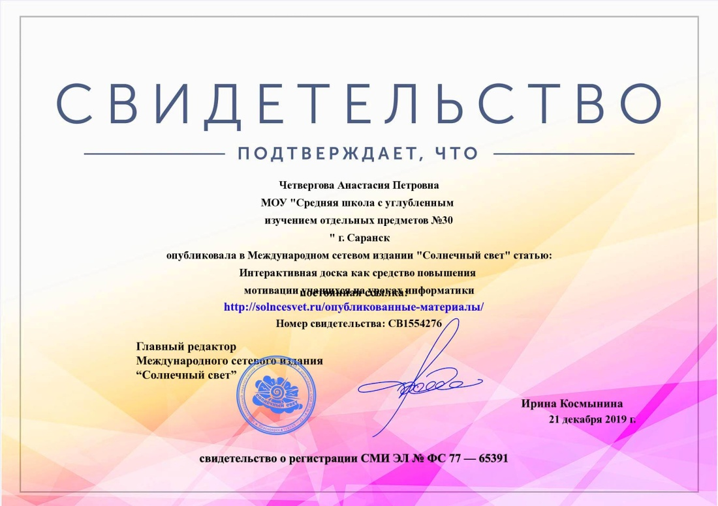
7. Наличие публикаций

Slide 15
8. Наличие авторских программ , методических пособий, методических рекомендаций

Slide 16
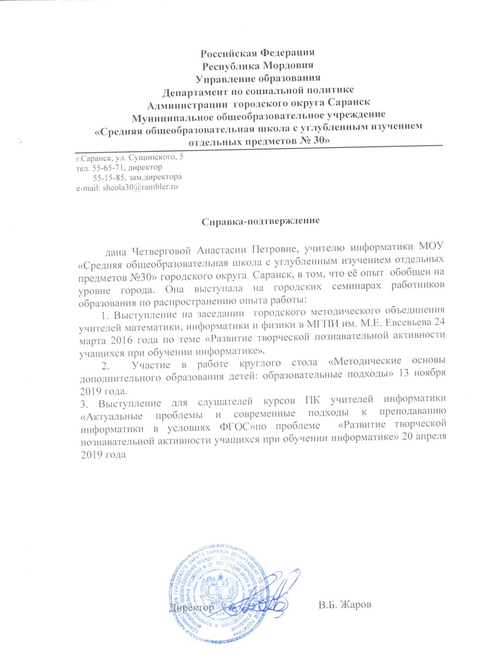
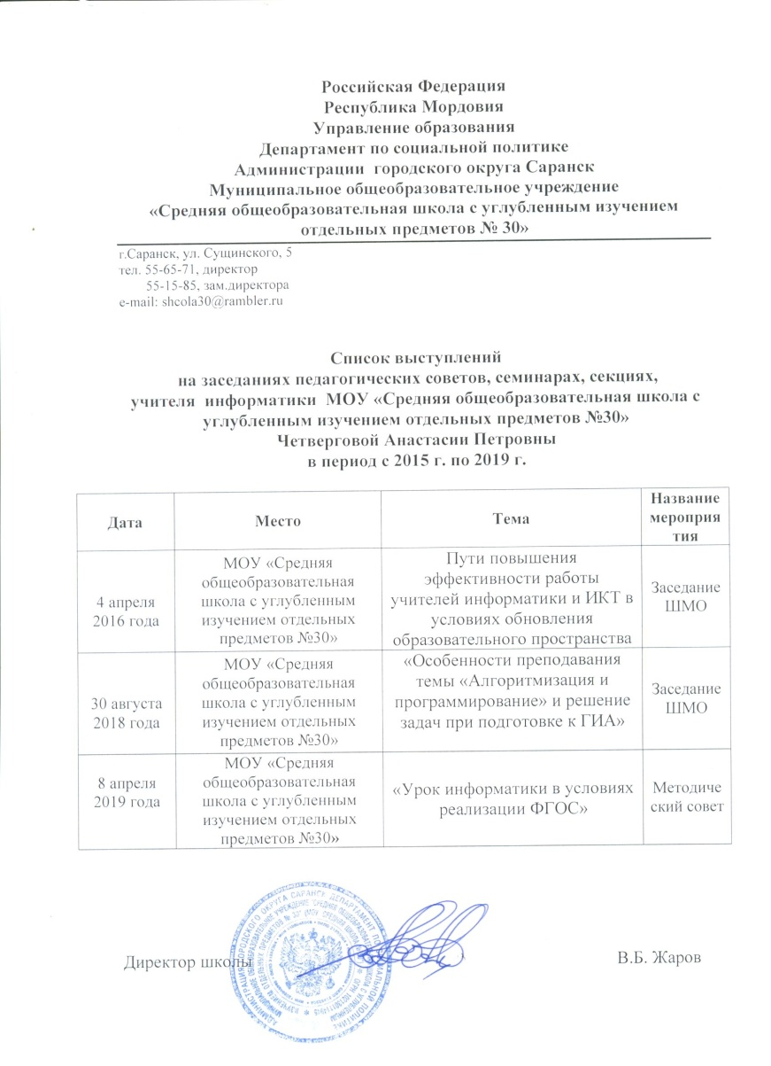
9. Выступления на заседаниях методических советов, научно-практических конференциях, педагогических чтениях, семинарах, секциях, форумах, радиопередачах(очно) и т.д.

Slide 17
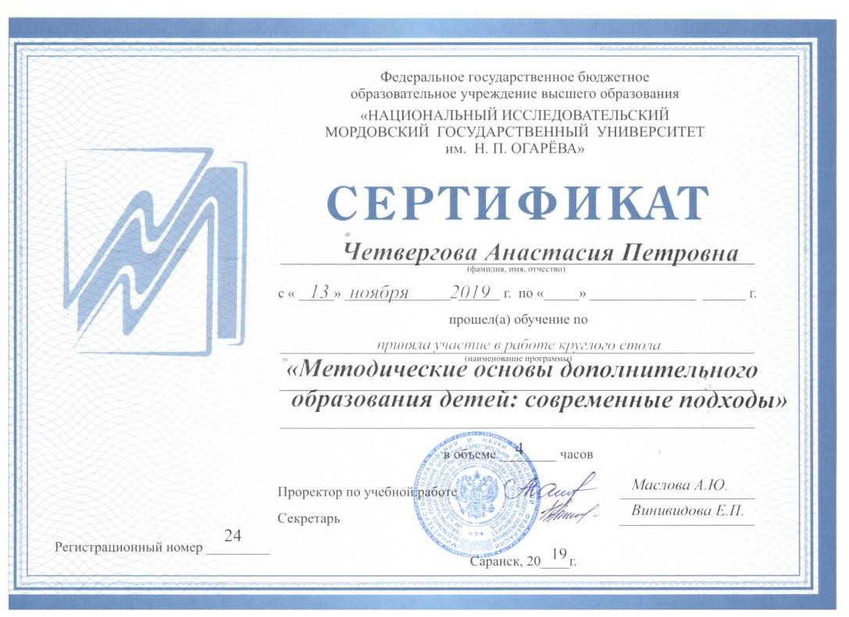
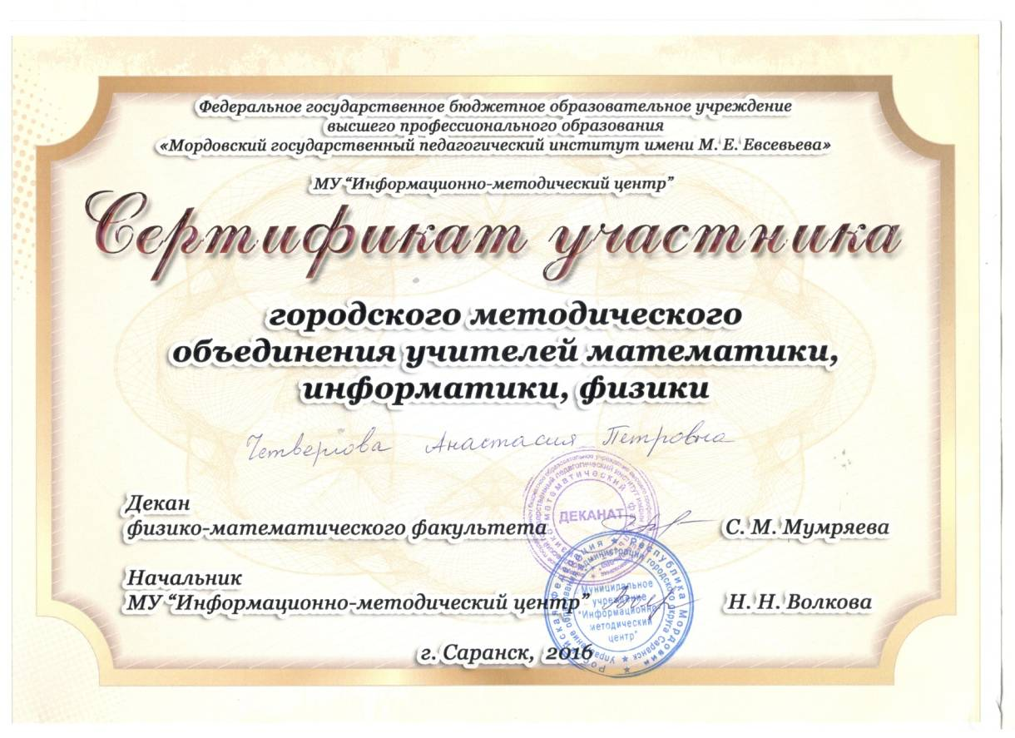
9. Выступления на заседаниях методических советов, научно-практических конференциях, педагогических чтениях, семинарах, секциях, форумах, радиопередачах(очно) и т.д.

Slide 18
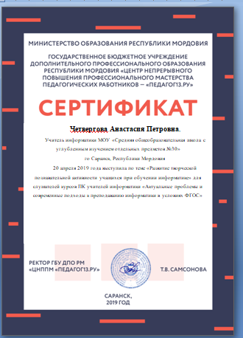
9. Выступления на заседаниях методических советов, научно-практических конференциях, педагогических чтениях, семинарах, секциях, форумах, радиопередачах(очно) и т.д.

Slide 19
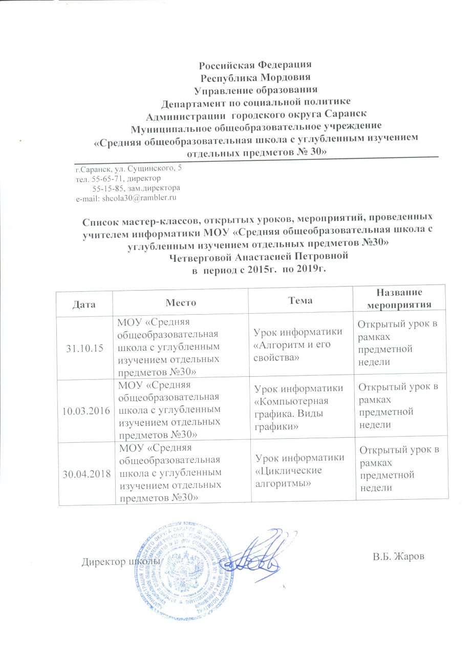
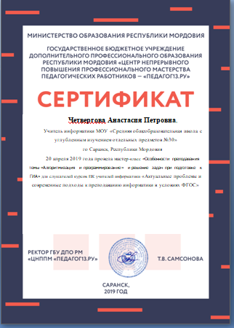
10.Проведение открытых уроков, мастер-классов, мероприятий (очно)

Slide 20
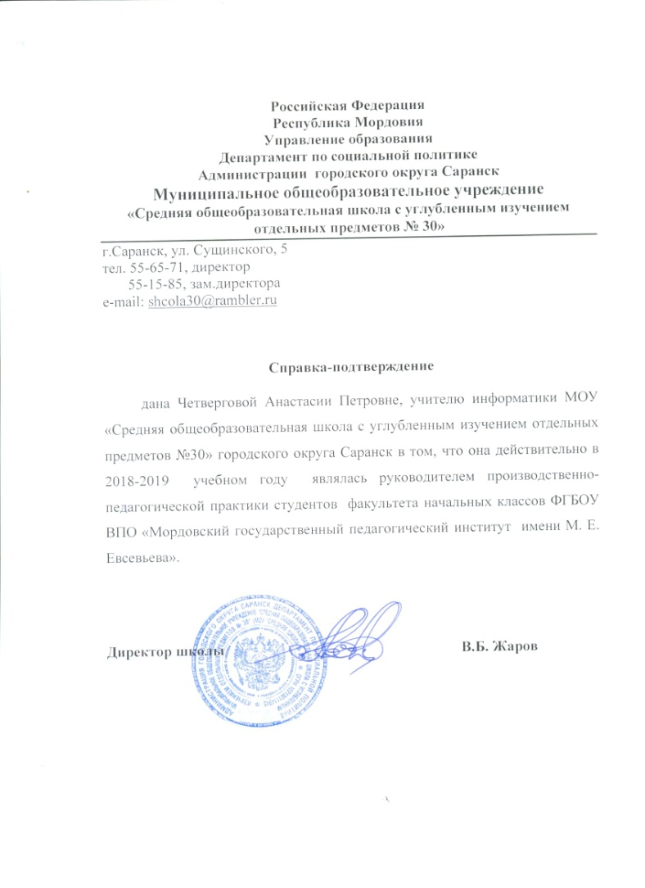
11. Наставничество

Slide 21
11. Экспериментальная деятельность

Slide 22
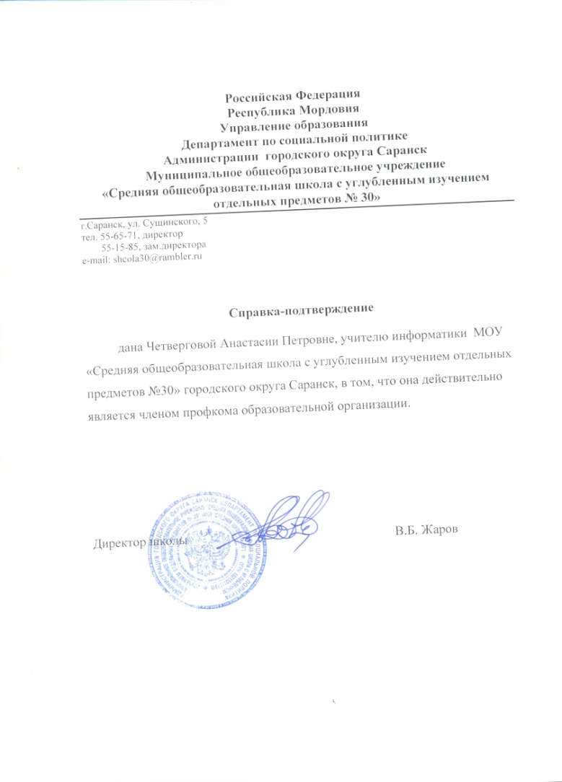
13. Общественно-педагогическая активность педагога: участие в работе педагогических сообществ, комиссий, жюри конкурсов

Slide 23
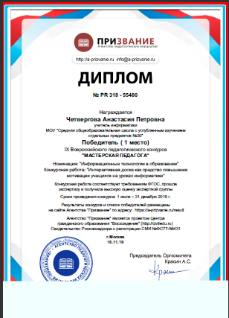
14. Участие педагога в профессиональных конкурсах

Slide 24
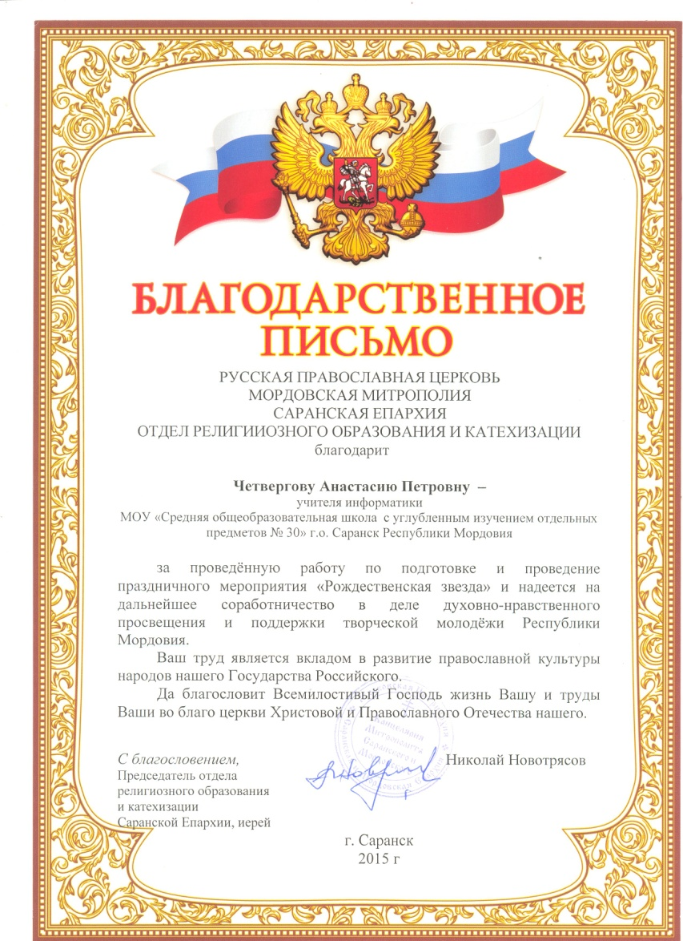
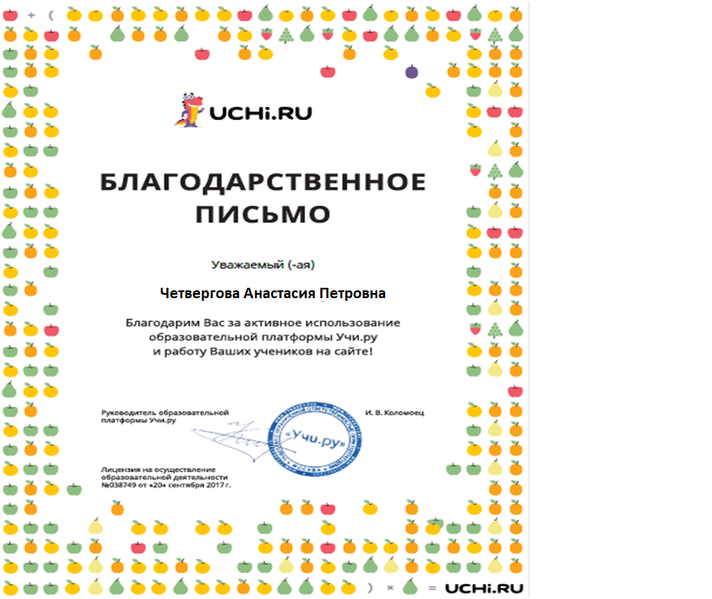
15. Награды и поощрения

Slide 25
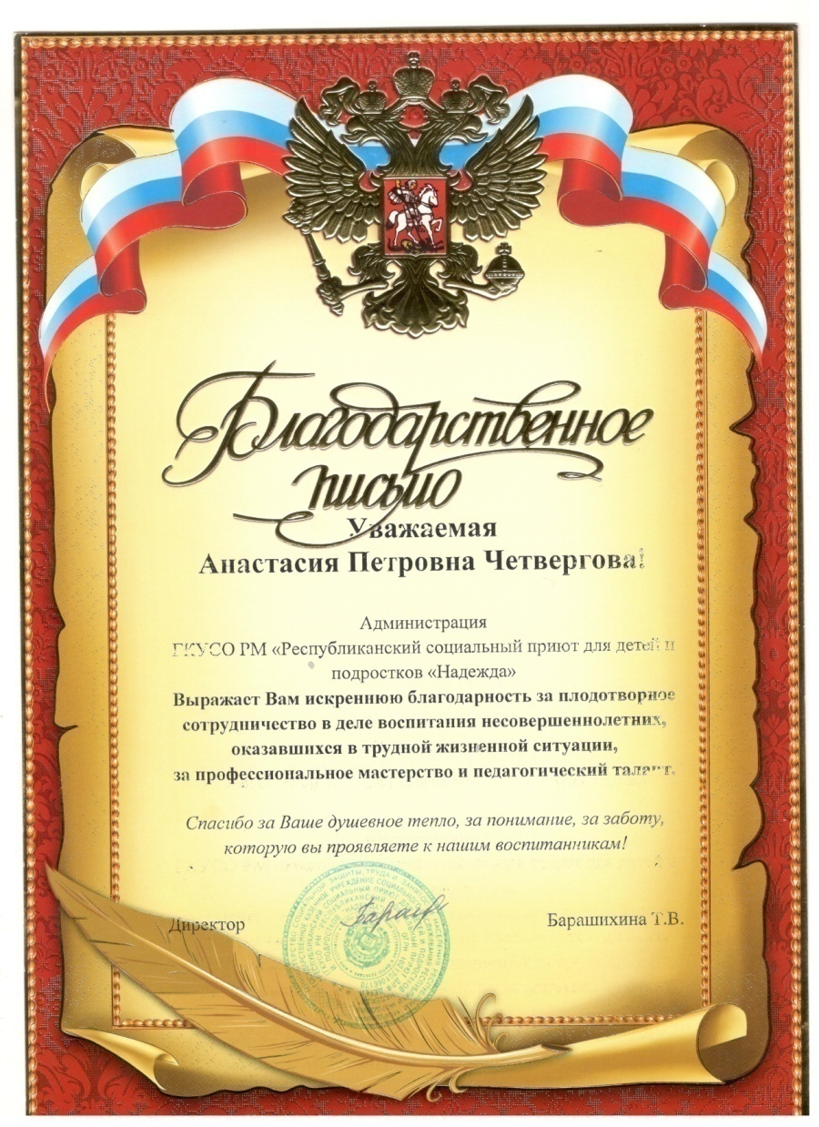
15. Награды и поощрения

